Slide 1
Ремонт объектов дорожной инфраструктуры в рамках национального проекта «Безопасные и качественные автомобильные дороги» в 2020 году
г. Архангельск
2021 год

Slide 2
В 2020 году выполнены работы по ремонту асфальтобетонного покрытия городских дорог и улиц в рамках национального проекта БКАД протяженностью 19,11 км. общей площадью порядка 212,7 тыс. м2.
На данные цели было предусмотрено финансирование в размере 493 млн. руб.
Из них:
361 млн. руб. – из федерального бюджета;
27 млн. руб. – из областного бюджета;
105 млн. руб. – из городского бюджета.

Slide 3
Перечень объектов ремонта
№ | Наименование объекта | Площадь, м2
1 | пр. Обводный канал от ул. Тыко Вылки до ул. Выучейского | 39 194,75
2 | ул. Воронина от ул. Никитова до ул. Революции | 17 761,70
3 | ул. Тяговая от ул. Вычегодская до ул. Магистральная | 13 516,00
4 | Ул. Володарского от пр. Троицкий до пр. Ломоносова | 3 735,71
5 | просп. Московский от ул. Павла Усова до ул. Галушина | 35 478,09
6 | ул. Сурповская от трассы "М-8" до ул. Дрейера | 4 684,40
7 | ул. Чкалова от ул. Республиканская до ул Луговая | 2 435,31
8 | ул. Ярославская от ул. Кедрова до ул. Советская | 3 375,00
9 | ул. Дежневцев от ул. Дрейера до ул. Нахимова | 21 005,14
10 | ул. Дрейера от дома №6 по ул. Дрейера до ул. Дежневцев | 17 047,32
11 | ул. Учительская от ул. Шабалина до ул. Урицкого | 3 700,04
12 | ул. Вычегодская от ул. 263 й Сивашской дивизии до ул. Тяговая | 24 675,54
13 | просп. Советских Космонавтов от ул. Поморская до ул. Гагарина | 26 057,35
 | ИТОГО | 212 666,35

Slide 4
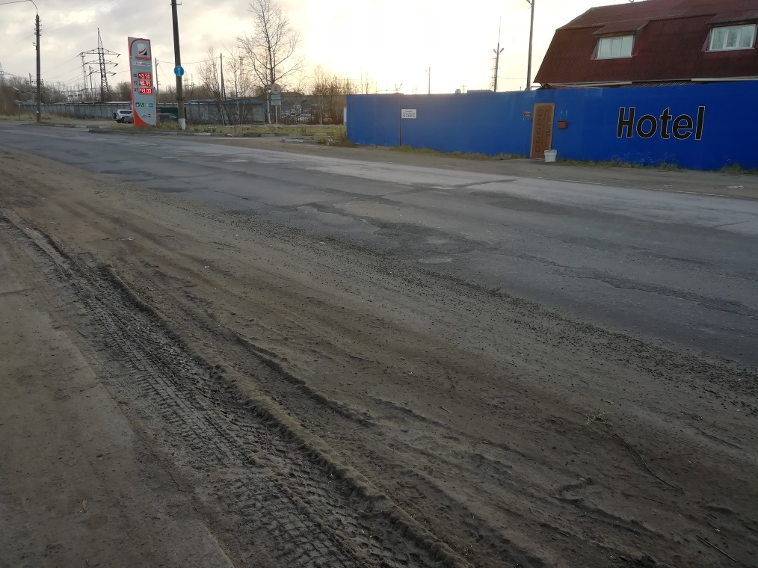
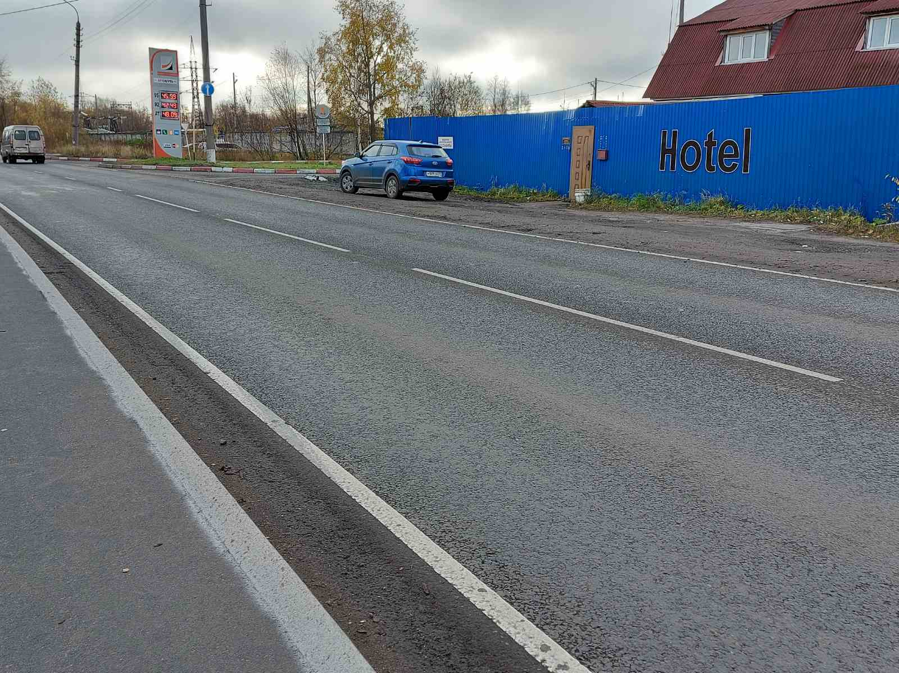
Отремонтированный в 2020 год участок дороги по ул. Дрейера от дома №6 по ул. Дрейера до ул. Дежневцев

Slide 5
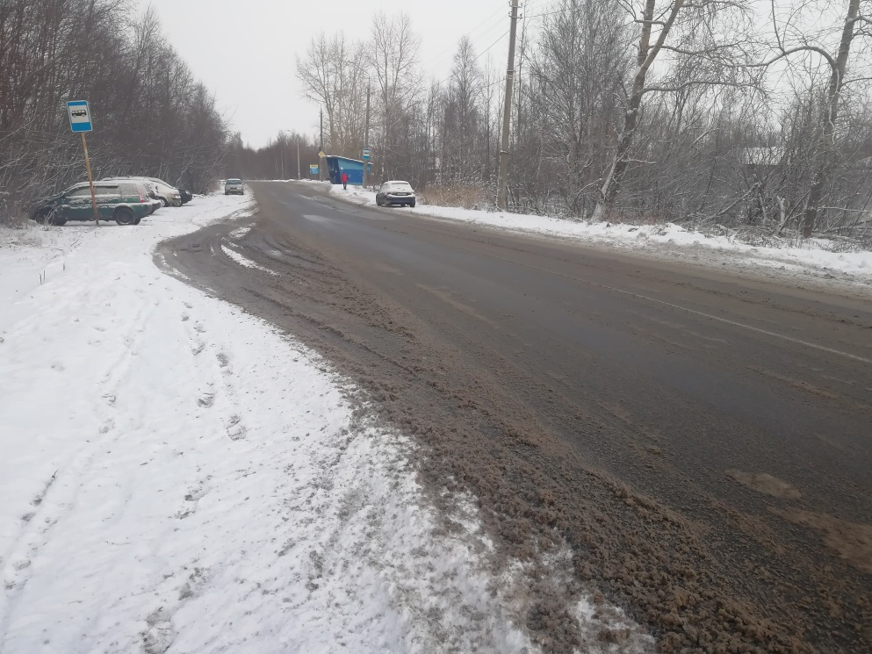
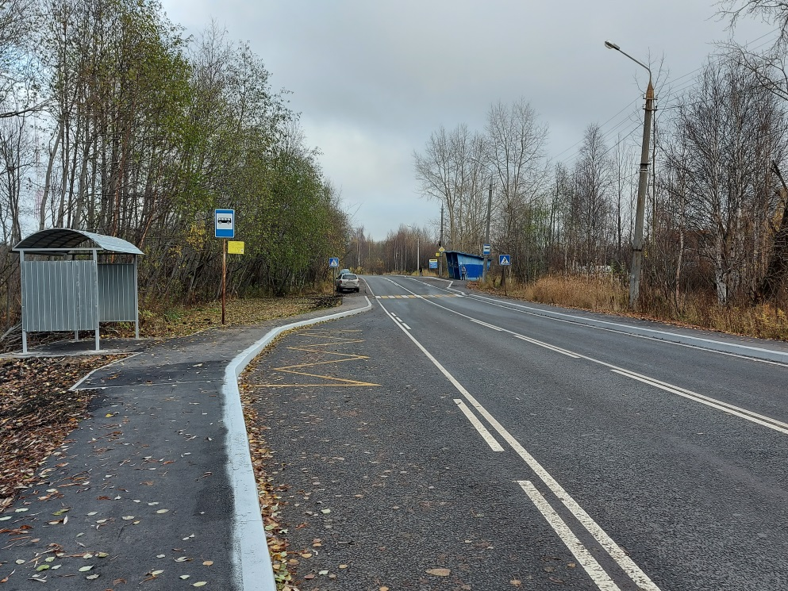
Отремонтированный в 2020 год участок дороги по ул. Тяговая от ул. Вычегодская до ул. Магистральная

Slide 6
Ремонт объектов дорожной инфраструктуры за счет дополнительно выделенных средств в размере 300 млн. рублей из федерального бюджета в 2020 году
г. Архангельск
2021 год

Slide 7
За счет дополнительно выделенных средств из федерального бюджета на реализацию нац. проекта "БКАД" в размере 300 млн. рублей отремонтировано 158 122,41 кв.м дорожного полотна путем устройства нового асфальтобетонного покрытия на 25 объектах общей протяженностью порядка 17,67 км.
Заключены 2 муниципальных контракта на выполнение работ по ремонту асфальтобетонного покрытия объектов дорожной инфраструктуры муниципального образования "Город Архангельск" с ООО "Севдорстройсервис".

Slide 8
Перечень объектов ремонта за счет 300 млн. рублей
№ | Наименование объекта | Площадь, м2
1 | Окружное шоссе от ул. Папанина до пр. Лениградский (ПК0+000-ПК1+880) | 16 452,00
2 | Окружное шоссе от ул. Папанина до пр. Лениградский (ПК1+880-ПК2+911) | 8 951,00
3 | наб. Северной Двины от ул. Урицкого до ул. Р. Люксембург | 11 450,46
4 | наб. Северной Двины от ул. Воскресенская до пер. Банковский | 6 754,80
5 | ул. Тимме от ул. Воскресенская до ул. Смольный Буян | 19 298,77
6 | ул. Октябрят от пр. Московский до ул. Карпогорская | 6 841,00
7 | Лахтинское шоссе | 6 478,50
8 | ул. Лермонтова | 3 968,21
9 | ул. Революции | 1 320,91
10 | ул. Вторая линия от ул. Железнодорожная до дома № 11 по ул. Вторая линия | 2 791,70
11 | ул. Бадигина от ул. Гагарина до ул. Розинга | 4 491,49
12 | ул. Партизанская, ул. Добролюбова, ул. Кутузова | 12 526,79
13 | ул. Матросова | 4 446,90
14 | пр. Новгородский от ул.Урицкого до ул. Поморская | 14 457,39

Slide 9
Перечень объектов ремонта за счет 300 млн. рублей
№ | Наименование объекта | Площадь, м2
15 | ул. Баумана | 3 221,89
16 | съезд с ж/д моста | 9 038,26
17 | ул. Свободы от пр. Новгородского до пр. Советских космонавтов | 996,13
18 | ул. Ф. Абрамова от ул. Первомайская до дома №16 | 1 767,10
19 | Ремонт дорог в поселке Кемский | 5 447,77
20 | ул. Урицкого от просп. Ломоноса до пр. Обводный канал | 8 239,09
21 | ул. Теснанова | 2 836,00
22 | ул. Кольская | 1 419,35
23 | пр. Троицкий | 1 307,93
24 | ул. Карельская | 3 018,81
25 | ул. Суфтина | 600,16
Итого |  | 158 122,41

Slide 10
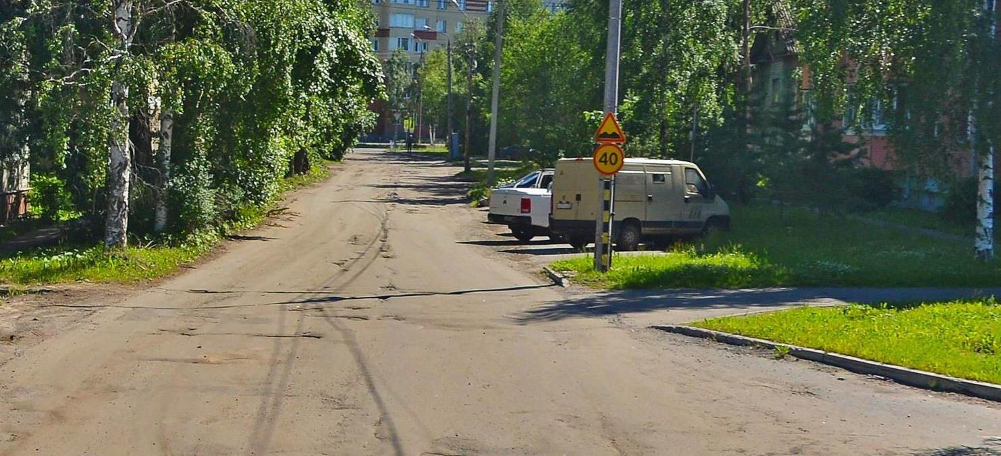
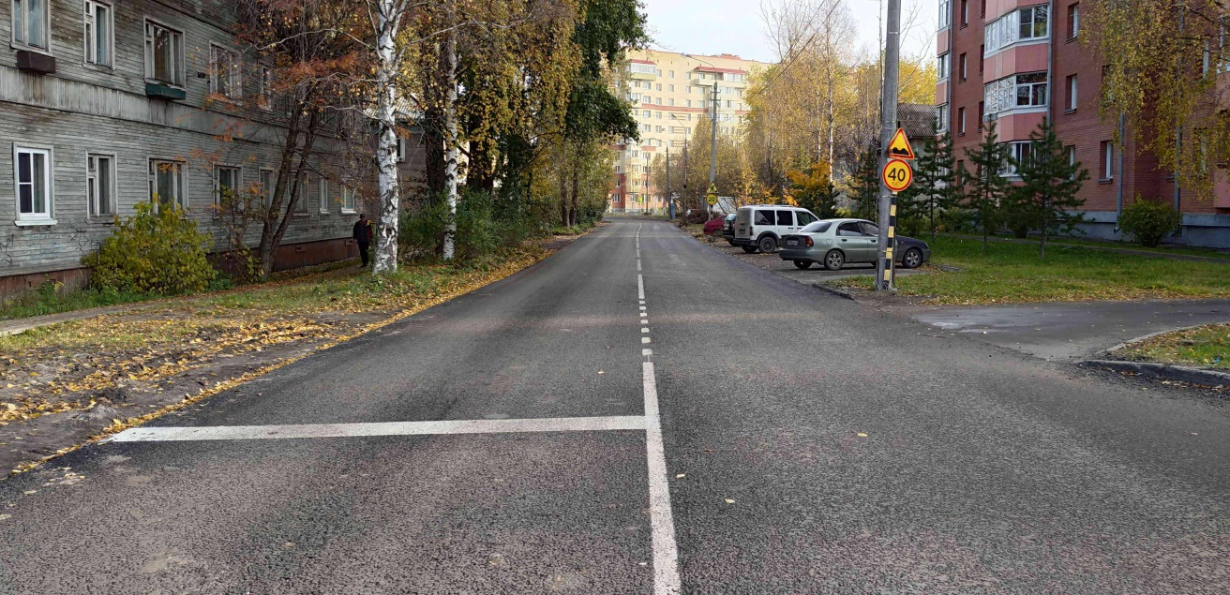
Отремонтированный в 2020 году за счет дополнительных 300 млн. рублей участок дороги по ул. Бадигина от ул. Гагарина до ул. Розинга

Slide 11
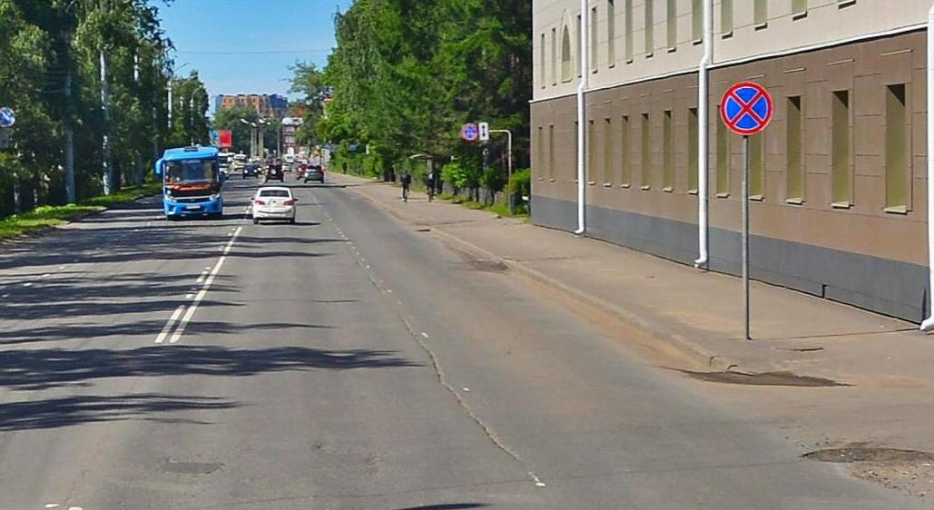
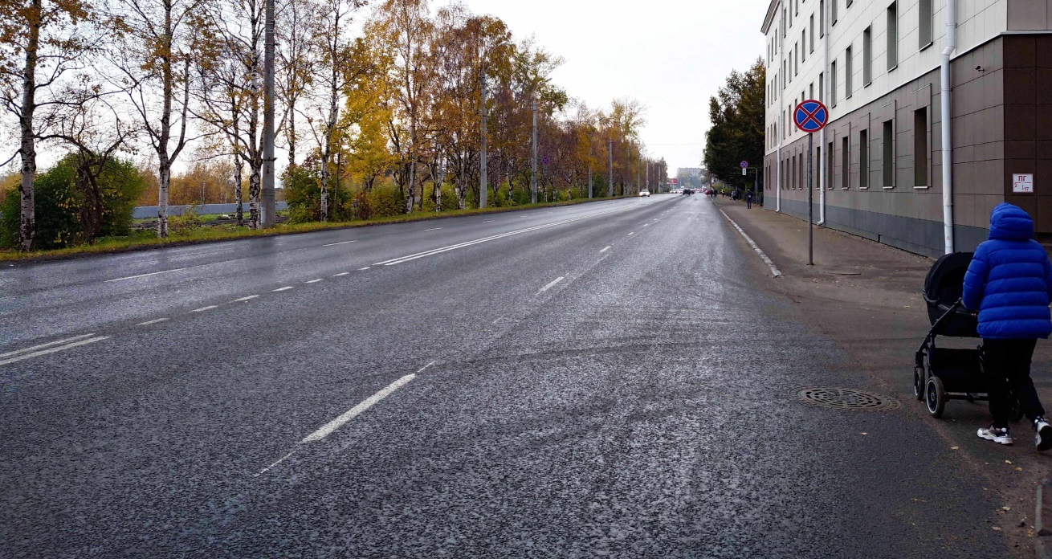
Отремонтированный в 2020 году за счет дополнительных 300 млн. рублей участок дороги по наб. Северной Двины от ул. Урицкого до ул. Р. Люксембург

Slide 12
Ремонт объектов дорожной инфраструктуры за счет дополнительно выделенных средств в размере
200 млн. рублей
( 150 млн. руб. из областного бюджета + 50 млн. руб. из городского бюджета)
г. Архангельск
2021 год

Slide 13
За счет дополнительно выделенных средств из областного и городского бюджета в размере 200 млн. рублей (150 млн. руб. из областного бюджета + 50 млн. руб. городского бюджета) отремонтировано 93 463 м² дорожного полотна путем устройства нового асфальтобетонного покрытия и 10 000 м² тротуаров.
В рамках дополнительно выделенных средств в размере 200 млн. рублей заключено 3 муниципальных контракта.

Slide 14
Ремонт тротуаров 10 000 м².
ЛОТ №1 Заключен муниципальный контракт № 20000197 от 22.06.2020 с ООО«Севзапдорстрой» на сумму 107 535 420, 23 руб.
Общая площадь работ по ремонту дорог 45 803 м².
Перечень объектов ремонта
№ | Наименование объекта
1 | ул. Галушина на участке от пр. Московского до ул. Карпогорской
2 | наб. Северной Двины от ул. Розы Люксембург до ул. И. Кронштадтского
3 | пр. Троицкий от ул. Воскресенская до ул. И. Кронштадтского
4 | пр. Обводный канал на участке от ул. Выучейского до ул. Урицкого

Slide 15
ЛОТ №2 Заключен муниципальный контракт № 2000020751 от 29.06.2020 с ООО "Севдорстройсервис" на сумму 50 458 626,21 руб.
Общая площадь работ 26 000 м².
Перечень объектов ремонта
№ | Наименование объекта
1 | ул. Кировская (4 участка картами)
2 | ул. Теснанова от здания № 1, корп. 3, стр. 1 по Талажскому шоссе до пр-д Бадигина
3 | ул. Кольская от ул. Ильича до ул. Партизанская

Slide 16
ЛОТ №3 Заключен муниципальный контракт № 20000225 от 14.07.2020 года ООО "Помордорстрой" на сумму 42 000 000,00 руб.
Общая площадь работ 21 660 м².
Перечень объектов ремонта
№ | Наименование объекта
1 | ул. Белогорская и ул. Силикатчиков
2 | ул. Карла Либкнехта от наб. Сев. Двины до просп. Ломоносова
3 | пр. Ломоносова от ул. Смольный Буян до ул. Урицкого
4 | ул. Мира от ул. Матросова до дома №1

Slide 17
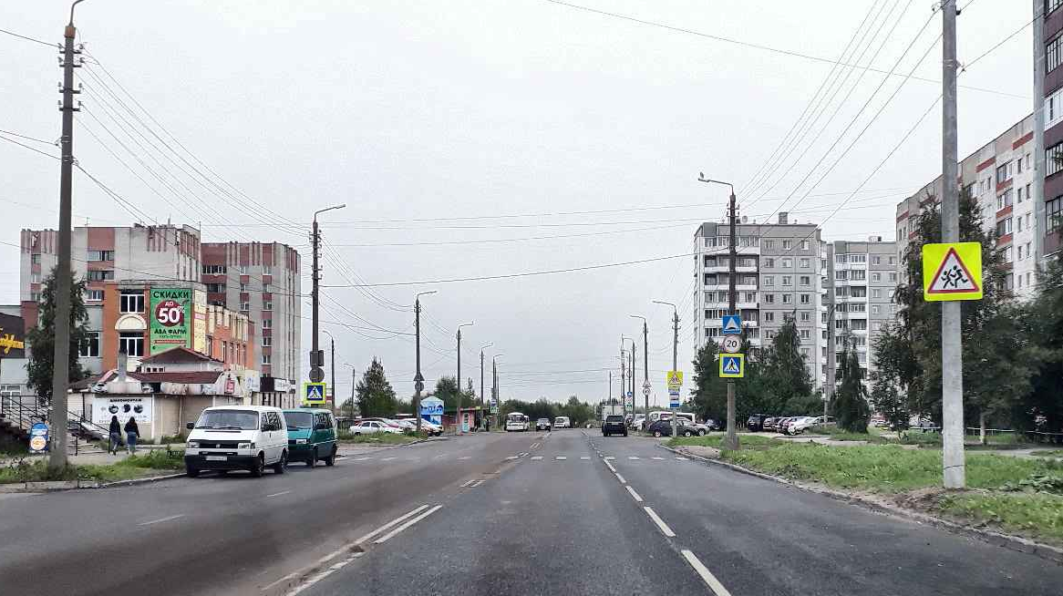
Ремонт ул. Галушина на участке от пр. Московского до ул. Карпогорской

Slide 18
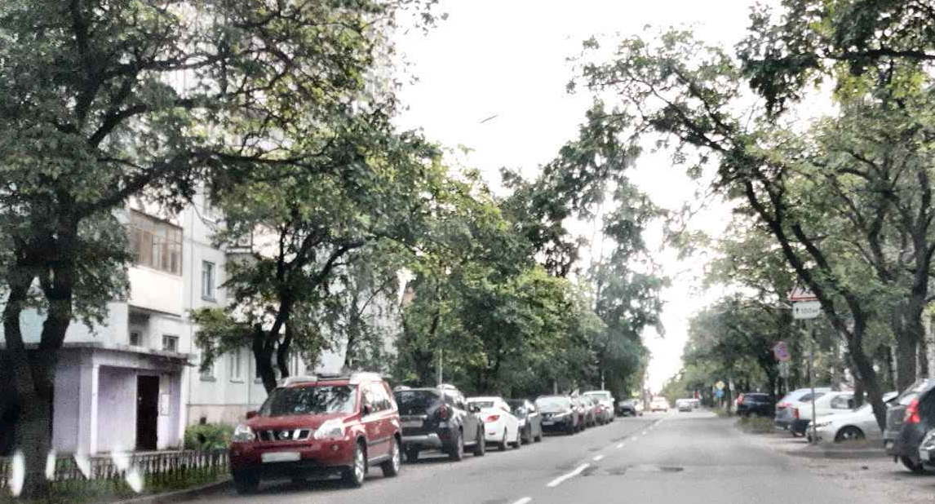
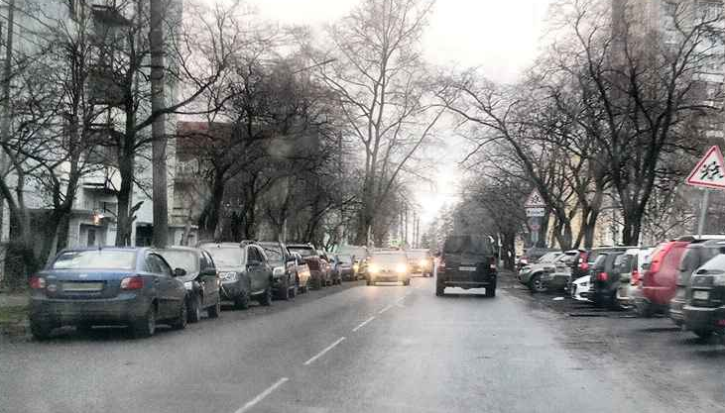
Ремонт ул. Карла Либкнехта от наб. Сев. Двины до просп. Ломоносова

Slide 19
Работы по устройству нового асфальтобетонного покрытия ул. Мостостроителей на участке от Окружного шоссе до моста через реку Юрас
г. Архангельск
2021 год

Slide 20
За счет субсидий бюджетам муниципальных районов и городских округов Архангельской области на софинансирование мероприятий по ремонту автомобильных дорог общего пользования местного значения муниципальных образований Архангельской области, обеспечивающих подъезд к территориям садоводческих и огороднических некоммерческих товариществ в летний период 2020 года выполнены работы по устройству нового асфальтобетонного покрытия ул. Мостостроителей на участке от Окружного шоссе до моста через реку Юрас.
Протяженность автодороги 1,0 км.
Площадь проезжей части - 7200 кв.м., площадь тротуара - 1500 кв.м.
Общая стоимость работ составила 17 437 310,00 рублей.

Slide 21
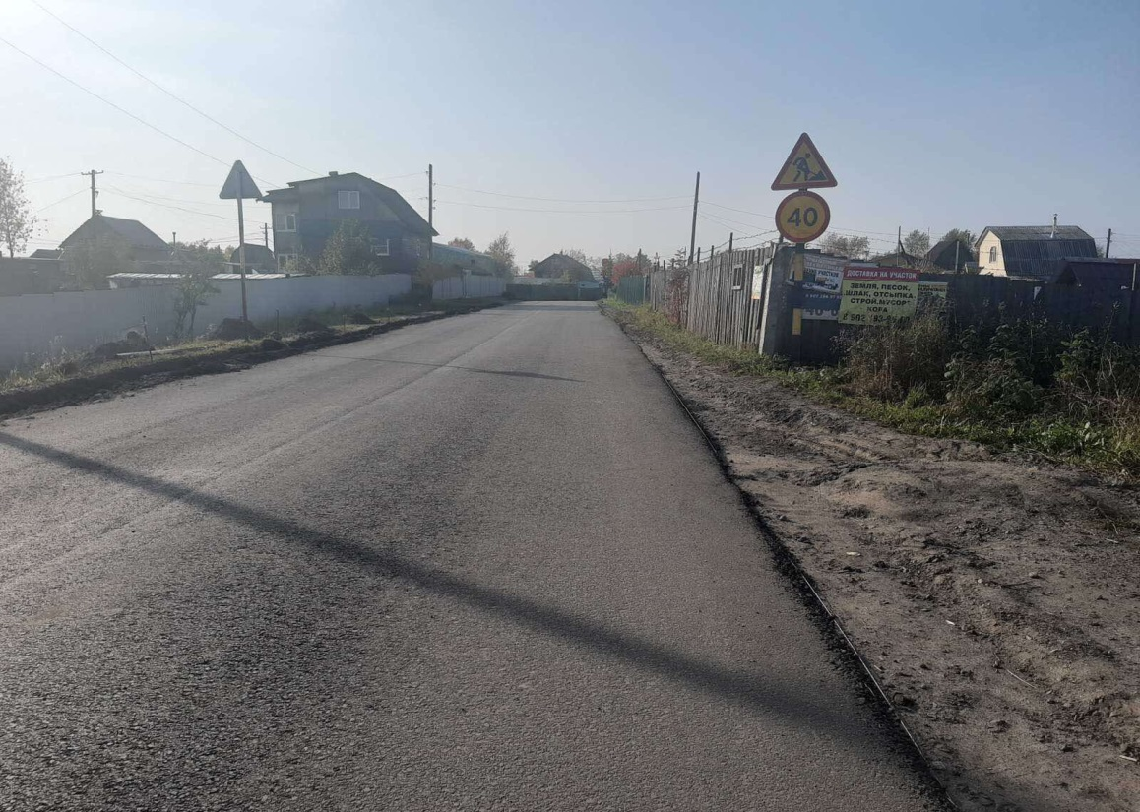
ул. Мостостроителей на участке от Окружного шоссе до моста через реку Юрас

Slide 22
Ремонт дворовой территории и проезда к ней –
вдоль домов № 17 и 19 по ул. Гайдара
г. Архангельск
2021 год

Slide 23
Муниципальный контракт от 19 октября 2020 года № 20000390 с
подрядной организацией на выполнение ремонтных работ - ООО "АВА групп".
Общая стоимость работ составит по контракту 1 562 151, 99 рублей.
Общая площадь – 805 м2.

Slide 24
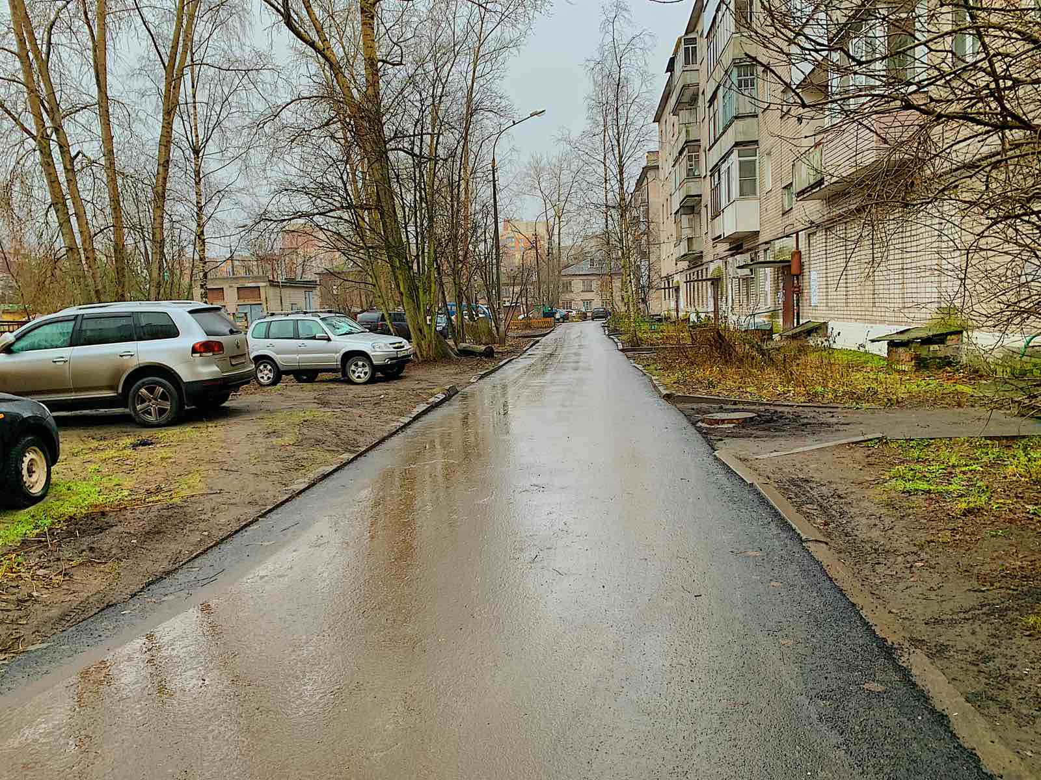
Ремонт дворовой территории и проезда к ней – вдоль домов № 17 и 19 по ул. Гайдара

Slide 25
Таким образом, в 2020 году:
Общая протяженность отремонтированных дорог составляет порядка 50 км.
Общая протяженность отремонтированных тротуаров порядка 19 км.
Общая сумма выделенных на ремонт дорожной сети более 1 млрд. руб.
г. Архангельск
2021 год

Slide 26
Планы ремонта объектов дорожной инфраструктуры в рамках национального проекта «Безопасные и качественные автомобильные дороги» в 2021 году
г. Архангельск
2021 год

Slide 27
Перечень объектов ремонта, запланированных на 2021 год
№ | Наименование участка автомобильной дороги | Протяженность, км | Стоимость с НДС
1 | ул. Вологодская от наб. Северной Двины до просп. Обводный канал | 1,19 | 46 106 134,80
2 | ул. Магистральная от ул. Тяговая до Архангельского шоссе | 1,33 | 40 829 223,60
3 | Маймаксанское шоссе от ул. Советская до ул. Мостовая | 0,69 | 25 100 997,60
4 | ул. Маяковского от наб. Г.Седова до дома № 66 по ул. Маяковского | 1,55 | 52 286 648,40
5 | ул. Победы от Маймаксанского шоссе до ул. Капитана Хромцова | 7,24 | 262 621 305,60
6 | ул. Беломорской Флотилии от пр. Никольский до наб. Георгия Седова | 0,34 | 17 047 760,40
7 | ул. Гайдара от ул. Нагорная до ул. Наб. Северной Двины | 1,69 | 63 221 400,00
8 | ул. Мещерского от ул. Советская до ул. Адмирала Кузнецова | 0,46 | 16 319 654,40
9 | ул. Русанова от пр. Ленинградский до Окружного шоссе | 0,95 | 25 728 228,00
10 | ул. Шабалина от просп. Обводный Канал до ул. Воскресенская | 1,42 | 46 544 043,60
11 | ул. Садовая от пр. Ломоносова до проезда Приорова | 1,14 | 27 701 106,00
ВСЕГО |  | 18 | 623 506 502,40

Slide 28
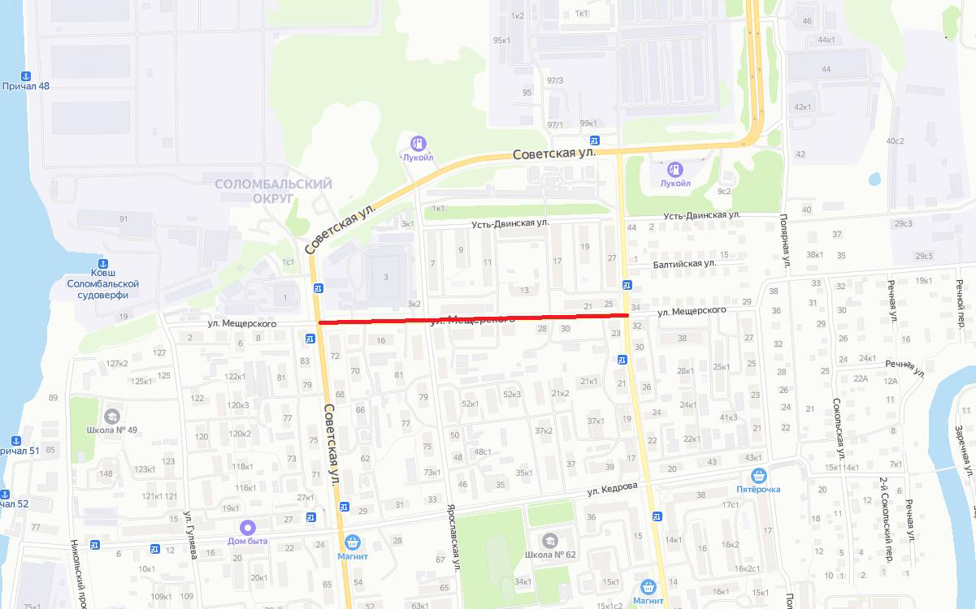
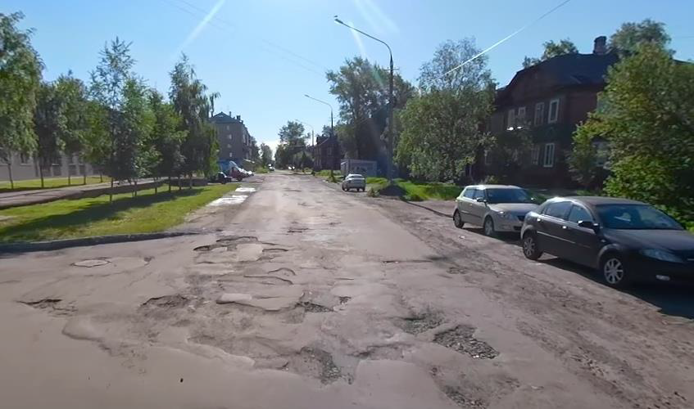
ул. Мещерского от ул. Советская до ул. Адмирала Кузнецова

Slide 29
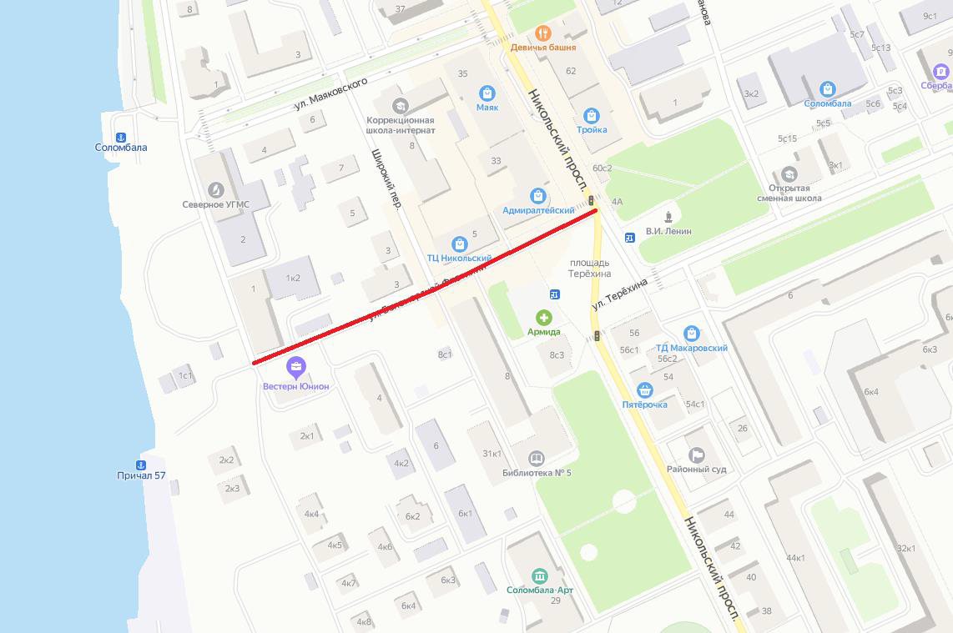
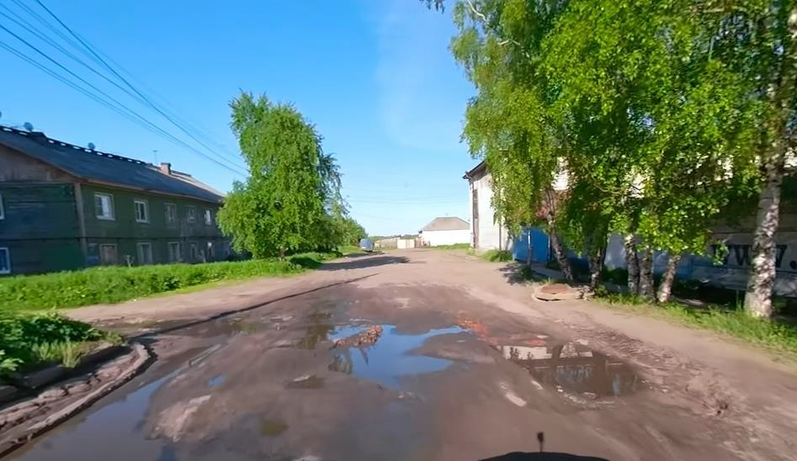
ул. Беломорской Флотилии от пр. Никольский до наб. Георгия Седова

Slide 30
Спасибо за внимание!

